Slide 1
과목_학년학기_단원 | suhi_0501_02
차시명 | 04 공약수와 최대공약수를 구해 볼까요
파일명 | suhi_0501_02_0004
검토 | 담당
수학팀 | 박종민
문서 HISTORY
번호 | 버전 | 문서 작성일 | 내용 비고 | 작성자 (내선번호) | 검토자
1 | V 1.0 | 2022.01.05 | 문서 발생 | 백지수
2 | V 1.0 | 2022.01.15 | 1차 수정 |  | 박종민
3 | V 2.0 | 2022.01.21 | 2차 검수 및 수정 |  | 김예림
4
5
6
7
8
9
10
11

Slide 2
학습단계 | 파일명 | 페이지 정보 | 프레임 수 | 자료 형태 (동영상, 애니메이션, 노래)
 | suhi_0501_02_0004.html | 수학 익힘 22~23쪽 | 1 | Html5
총 프레임 수 |  |  | 1

Slide 3
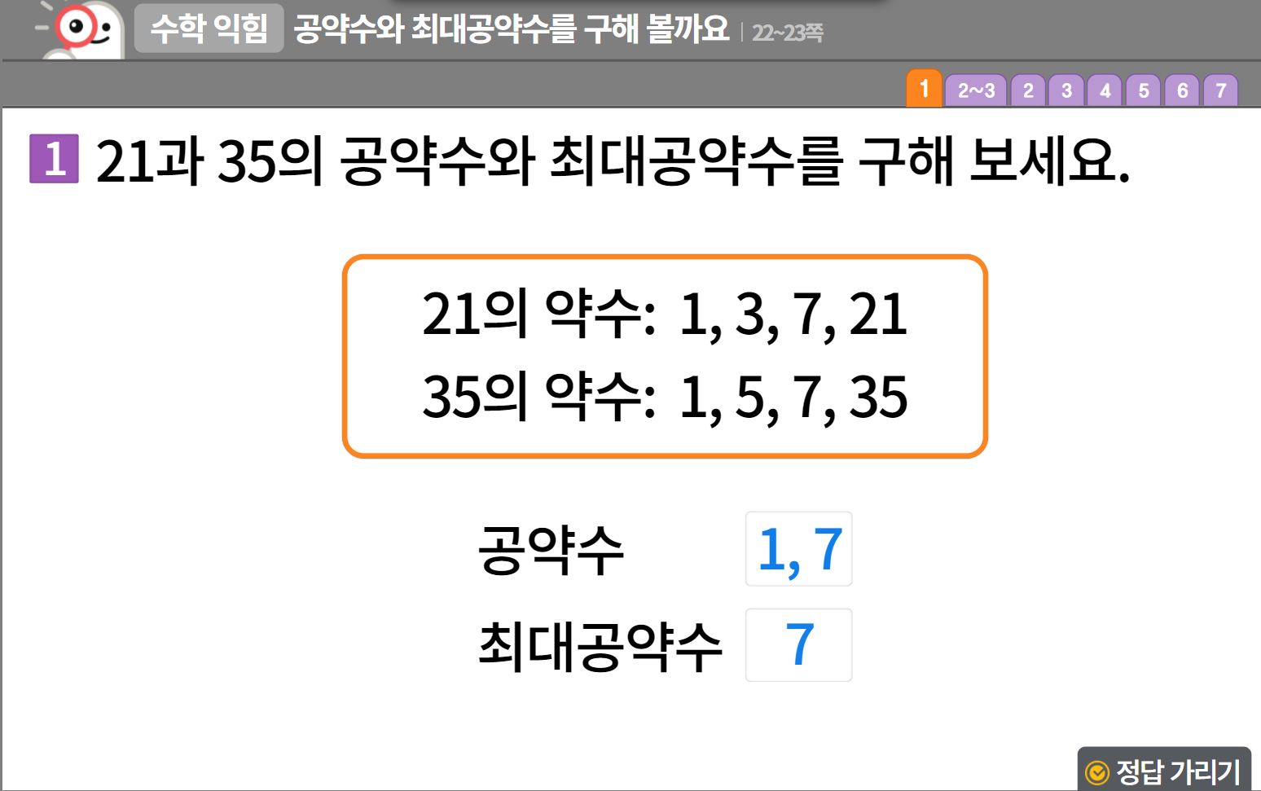
5-1
2. 약수와 배수
suhi_0501_02_0004
04 공약수와 최대공약수를 구해 볼까요
수정사항
링크 참고하여 익힘책 페이지 디자인 수정 (이하 공통)
1 | 숫자 약물 디자인 수정
2 | 라인박스 디자인 수정
3 | 정답 확인 디자인 수정 정답 확인 > 정답 가리기로 토글됨
4
5
1
2
3
https://cdata2.tsherpa.co.kr/tsherpa/MultiMedia/Flash/2020/curri/index_jr.html?flashxmlnum=yuni4856&classa=A8-C1-41-MM-MM-04-06-03-0-0-0-0&classno=MM_41_04/suhi_0401_05/suhi_0401_05_0002.html

Slide 4
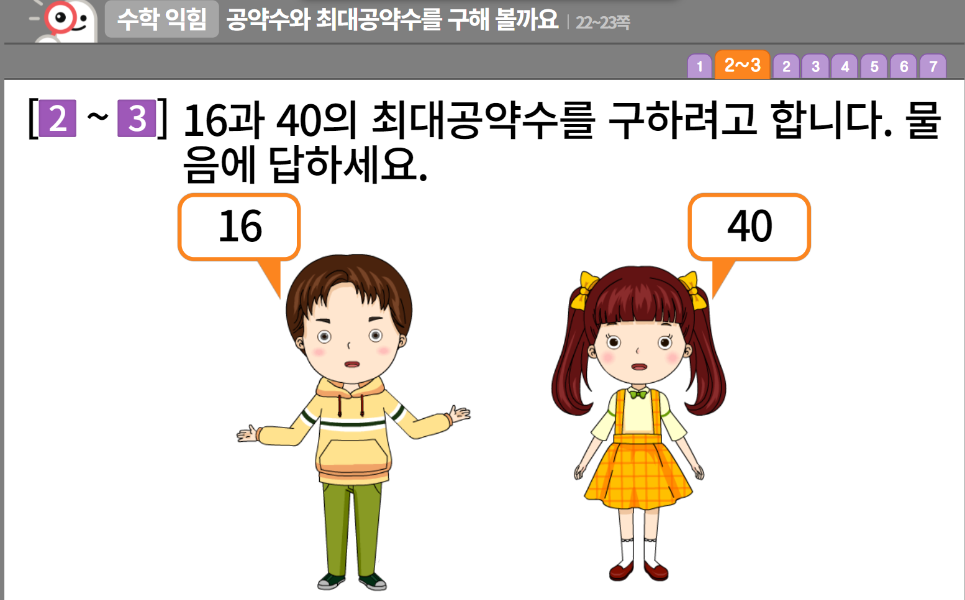


5-1
2. 약수와 배수
suhi_0501_02_0004
04 공약수와 최대공약수를 구해 볼까요
수정사항
링크 참고하여 익힘책 페이지 디자인 수정 (이하 공통)
1 | 숫자 약물 디자인 수정
2 | 말풍선 디자인 수정
3 | 캐릭터 디자인 수정
4 | 캐릭터 디자인 수정
5
1
2
2
3
4

Slide 5
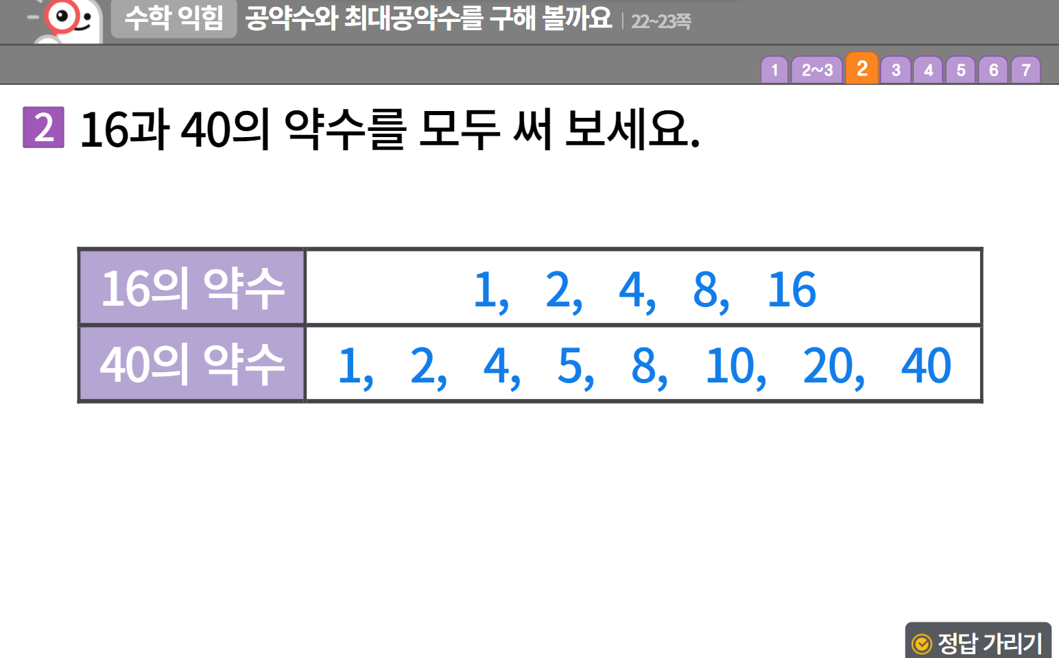
5-1
2. 약수와 배수
suhi_0501_02_0004
04 공약수와 최대공약수를 구해 볼까요
수정사항
링크 참고하여 익힘책 페이지 디자인 수정 (이하 공통)
1 | 숫자 약물 디자인 수정
2 | 표 디자인 수정
3 | 정답 확인 디자인 수정 정답 확인 > 정답 가리기로 토글됨
4
5
1
2
3

Slide 6
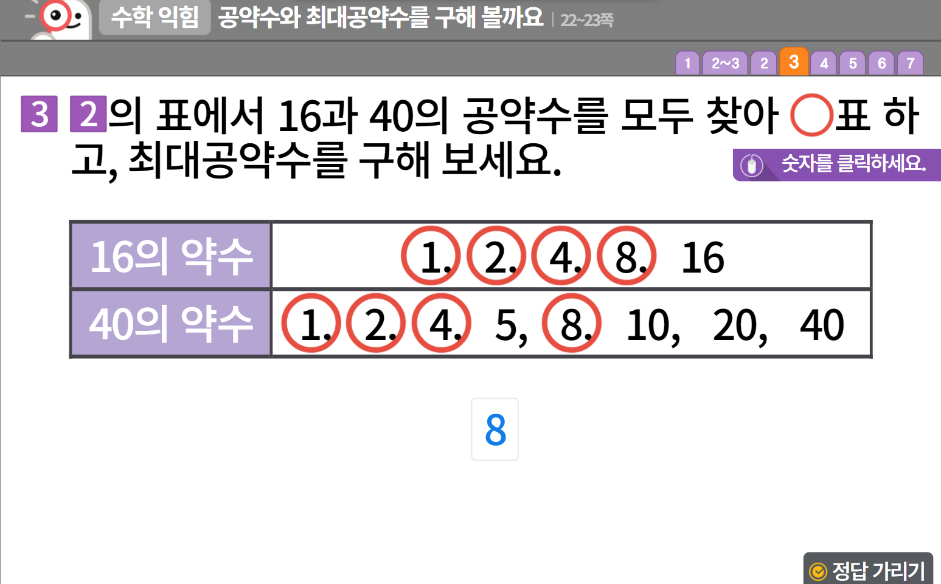

5-1
2. 약수와 배수
suhi_0501_02_0004
04 공약수와 최대공약수를 구해 볼까요
수정사항
링크 참고하여 익힘책 페이지 디자인 수정 (이하 공통)
1 | 숫자 약물 디자인 수정
2 | O표된 수 이외의 수를 클릭했을 경우 X표 잠시 나왔다가 사라짐 - 약물 변경
3 | 지시문 디자인 수정 볼드 > 숫자, 클릭
4 | 정답 확인 디자인 수정 정답 확인 > 정답 가리기로 토글됨
5
1
2
3
2
4

Slide 7
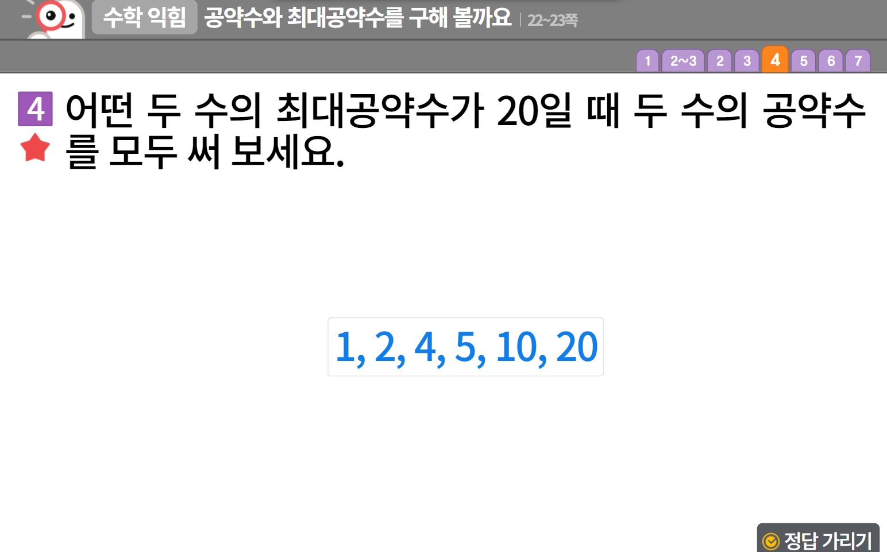

5-1
2. 약수와 배수
suhi_0501_02_0004
04 공약수와 최대공약수를 구해 볼까요
수정사항
링크 참고하여 익힘책 페이지 디자인 수정 (이하 공통)
1 | 숫자 약물 디자인 수정
2 | 중요 표시 약물 삭제
3 | 풀이 확인 버튼 및 팝업 내용 추가(풀 팝업창 다음 슬라이드)
4 | 정답 확인 디자인 수정 정답 확인 > 정답 가리기로 토글됨
5
1
2
3
4

Slide 8
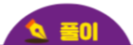
5-1
2. 약수와 배수
suhi_0501_02_0004
04 공약수와 최대공약수를 구해 볼까요
수정사항
풀이 확인 클릭 시 나타나는 화면
1
2
3
4
5
어떤 두 수의 최대공약수가 20이라면 두 수의 공약수는 최대공약수인 20의 약수를 찾으면 됩니다. 따라서 두 수의 공약수는 20의 약수인 1, 2, 4, 5, 10, 20입니다.
https://cdata2.tsherpa.co.kr/tsherpa/MultiMedia/Flash/2020/curri/index_jr.html?flashxmlnum=yuni4856&classa=A8-C1-41-MM-MM-04-06-03-0-0-0-0&classno=MM_41_04/suhi_0401_05/suhi_0401_05_0002.html

Slide 9
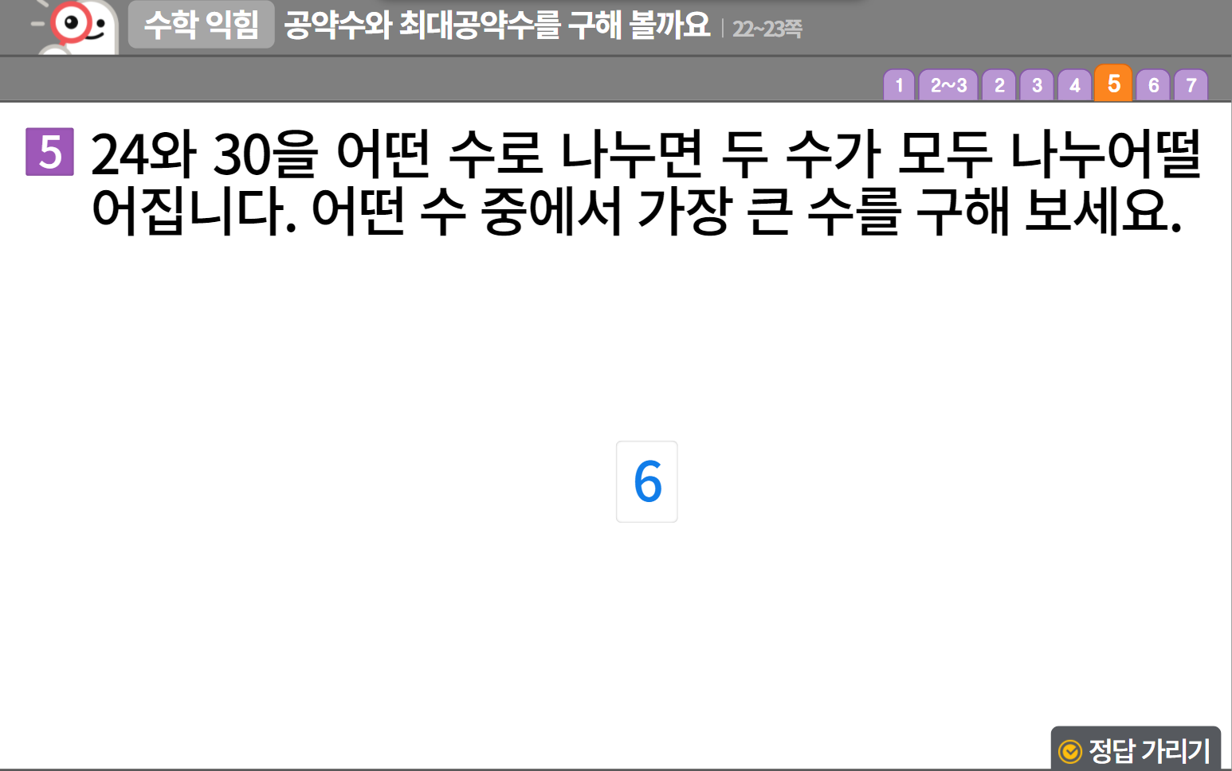
5-1
2. 약수와 배수
suhi_0501_02_0004
04 공약수와 최대공약수를 구해 볼까요
수정사항
링크 참고하여 익힘책 페이지 디자인 수정 (이하 공통)
1 | 숫자 약물 디자인 수정
2 | 풀이 확인 버튼 및 팝업 내용 추가(풀 팝업창 다음 슬라이드)
3 | 정답 확인 디자인 수정 정답 확인 > 정답 가리기로 토글됨
4
5
1
2
3

Slide 10
5-1
2. 약수와 배수
suhi_0501_02_0004
04 공약수와 최대공약수를 구해 볼까요
수정사항
풀이 확인 클릭 시 나타나는 화면
5
어떤 두 수를 모두 나누어떨어지게 하는 수는 공약수입니다. 그중 가장 큰 수는 최대공약수이므로 24와 30의 최대공약수를 찾아야 합니다.
24의 약수는 1, 2, 3, 4, 6, 8, 12, 24이고 30의 약수는 1, 2, 3, 5, 6, 10, 15, 30입니다. 두 수의 공약수는 1, 2, 3, 6이므로 최대공약수는 6입니다.

Slide 11











5-1
2. 약수와 배수
suhi_0501_02_0004
04 공약수와 최대공약수를 구해 볼까요
Θ Description & Function
공약수와 최대공약수를 구해 볼까요 │ 22~23쪽
약물 사용
예 약물 사용. - 처음부터 나타나지 않음. - 정답 칸 클릭 시 나타남.
풀이 확인 팝업창(다음 슬라이드)
답 칸 클릭하면 답 나타남. 정답 확인 버튼은 정답 가리기로 토글 됨.
1
2
3
4
5
6
7
대화를 읽고 잘못 말한 친구를 찾고, 그 이유를 설명해 보세요.
1
준기
연수
슬기
24와 32의
공약수 중에서
가장 작은 수는
1이야.
24와 32의
공약수는 두 수를 모두 나누어 떨어지게 할 수 있어.
24와 32의
공약수 중에서 가장 큰 수는
4야.
1
슬기
잘못 말한 친구
1
2
24와 32의 공약수 중에서 가장 큰 수는 8입니다.
3
4
삽화 파일명 | 기존 캐릭터 사용

Slide 12
5-1
2. 약수와 배수
suhi_0501_02_0004
04 공약수와 최대공약수를 구해 볼까요
Θ Description & Function
공약수와 최대공약수를 구해 볼까요 │ 22~23쪽
< 풀이 확인 클릭 시 나타나는 화면>
1
2
3
4
5
6
7
대화를 읽고 잘못 말한 친구를 찾고, 그 이유를 설명해 보세요.
준기
연수
슬기
24와 32의
공약수 중에서
가장 작은 수는
1이야.
24와 32의
공약수는 두 수를 모두 나누어 떨어지게 할 수 있어.
24와 32의
공약수 중에서 가장 큰 수는
4야.
24의 약수는 1, 2, 3, 4, 6, 8, 12, 24이고 32의 약수는 1, 2, 4, 8, 16, 32입니다. 두 수의 공약수는 1, 2, 4, 8이므로 최대공약수는 8입니다.
잘못 말한 친구
슬기
24와 32의 공약수 중에서 가장 큰 수는 8입니다.

Slide 13
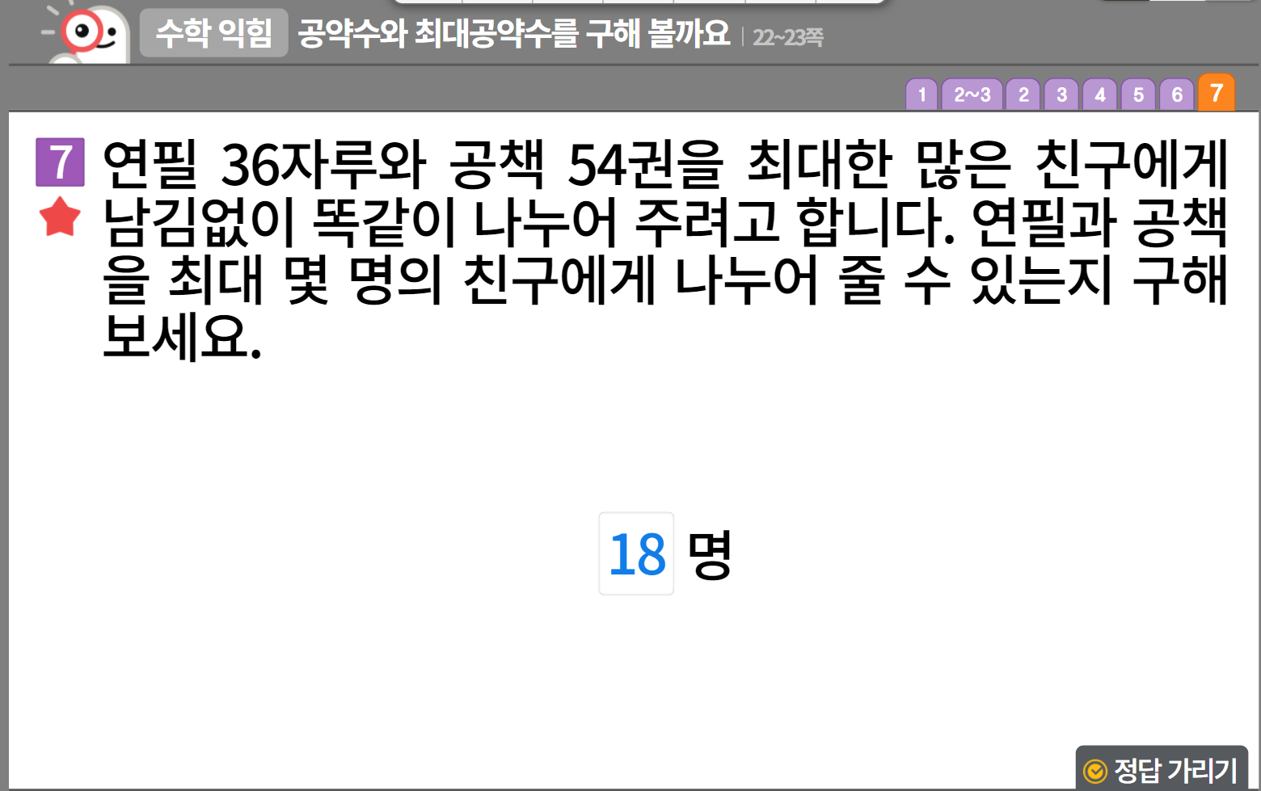



5-1
2. 약수와 배수
suhi_0501_02_0004
04 공약수와 최대공약수를 구해 볼까요
수정사항
링크 참고하여 익힘책 페이지 디자인 수정 (이하 공통)
1 | 숫자 약물 디자인 수정
2 | 중요 표시 약물 디자인 수정
3 | 풀이 확인 버튼 및 팝업 내용 추가(풀 팝업창 다음 슬라이드)
4 | 정답 확인 디자인 수정 정답 확인 > 정답 가리기로 토글됨
5 | 구해야 할 것, 주어진 것 약물 클릭 시 밑줄 나타남. (문제 형식 비고 링크 10번 참고)
1
2
5
5
3
4
http://cdata.tsherpa.co.kr/tsherpa/MultiMedia/Flash/2020/curri/index.html?flashxmlnum=soboro2&classa=A8-C1-62-KK-KA-02-03-04-0-0-0-0&classno=AA_SAMPLE/nproto_sample/DA/nproto_cmn_914.html

Slide 14
5-1
2. 약수와 배수
suhi_0501_02_0004
04 공약수와 최대공약수를 구해 볼까요
수정사항
풀이 확인 클릭 시 나타나는 화면
5
연필 36자루와 공책 54권을 똑같은 수로 나누어야 하며, 그 중 가장 큰 수이므로 최대공약수를 찾아야 합니다.
36의 약수는 1, 2, 3, 4, 6, 9, 12, 18, 36이고 54의 약수는 1, 2, 3, 6, 9, 18, 27, 54입니다.
두 수의 공약수는 1, 2, 3, 6, 9, 18이므로 최대공약수는 18입니다.

